Slide 1

商店街レポート（他府県）
商店街名 | 市 | 事業名 | ページ数 | 通し番号
クリスロード商店街振興組合 | 宮城県 仙台市 | Googleビジネスプロフィールを活用した商店街デジタル化事業 | P１ | R6-50
北本団地商店街 | 埼玉県 北本市 | コミュニティ・商業機能の再構築に向けた拠点整備事業 ～コミュニケーションが生まれる商店街づくり～ | P2 | R6-30
自由が丘ひかり街協同組合 | 東京都 目黒区 | 将来に継承していく「商店街リブランディング化」事業 | P3 | R6-31
岐阜柳ヶ瀬商店街振興組合連合会 | 岐阜県 岐阜市 | 若者・ファミリー世帯でにぎわう商店街へ！ 子どもたちと商店街をつなぐ思い出作りに「ジュラシックアーケード」開催 | P4 | R7-37
岐阜柳ヶ瀬商店街振興組合連合会 | 岐阜県 岐阜市 | 大人も子どもも快適な商店街をめざして 「柳ヶ瀬育まち宣言」企画第1弾、「テツナグランチMAP！」が完成！ | P5 | R7-38
岐阜柳ヶ瀬商店街振興組合連合会 | 岐阜県 岐阜市 | イベントによってマーケットを生み出し、商店街での創業を促進！ 定期市「サンデービルヂングマーケット」の開催と遊休不動産のリノベーション | P6・7 | R7-39・40
西山商店街振興組合 | 愛知県 名古屋市 | １周300歩の小さな商店街のどん底からの挑戦！ 名古屋市の事業を活用した空き店舗リノベーションにより『ニシヤマナガヤ』 誕生 | P8 | R7-04
西山商店街振興組合 | 愛知県 名古屋市 | 近隣の大学と連携し倉庫をリニューアル！ さらに、みんなでつくる、まちに開かれたコミュニティスペース 「コトづくり研究所」をオープン | P9 | R7-05
亀岡商業協同組合 | 京都府 亀岡市 | 京都府亀岡市内の電子地域通貨「かめpay」を活用した商店街活性化事業 | P10 | R7-02
姫路御幸通商店街振興組合 | 兵庫県 姫路市 | 姫路城世界遺産登録30周年& 姫路御幸通商店街振興組合発足50周年記念 「みゆき通り映画化プロジェクト」事業 | P11 | R6-29
伊丹阪急駅東商店会 | 兵庫県 伊丹市 | 産官学コラボ ～商店街オリジナル商品「ひがし商店街おかえりビール」開発事業 | P12 | R6-32

Slide 2
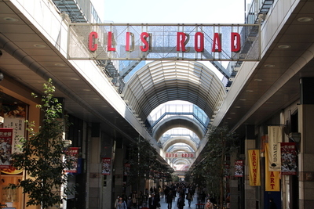
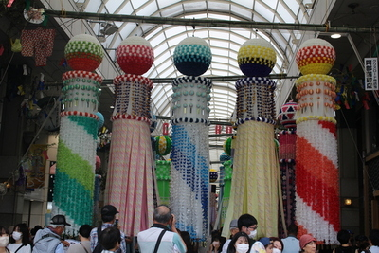
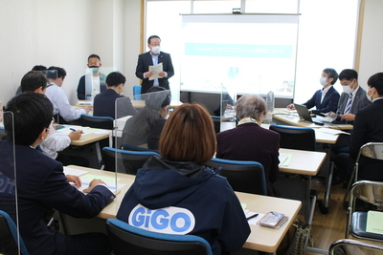
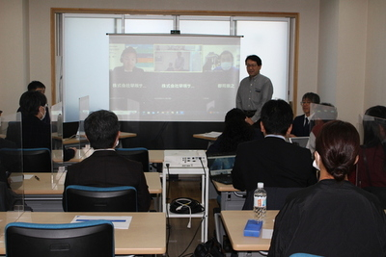
【令和7年3月27日時点】 R6-50 P1
〈商店街名〉 | 〈商店街の基本情報〉 |  | 〈HP・SNS等〉 |  | 〈過去の商店街レポートURL〉
クリスロード商店街振興組合 | 所在地：宮城県仙台市 最寄駅：JR 仙台駅、あおば通駅、地下鉄南北線 仙台駅 店舗数：155店 |  | ■クリスロード商店街公式HP https://www.clisroad.jp/ ■クリスロード商店街 Facebook https://www.facebook.com/profile.php?id=100063759391451 |  | 所在地：大阪府藤井寺市 最寄駅：近鉄南大阪線 道明寺駅 店舗数：29店
〈事業名〉 |  |  | 〈過去の取り組み〉
Googleビジネスプロフィールを活用した商店街デジタル化事業 |  |  | ■経済産業省 令和3年度 IT導入補助金 ■宮城県（宮城県商店街振興組合連合会） 令和5年度 商店街活性化推進調査・研究事業 ■仙台市 令和6年度 組合等活性化研究事業
〈事業概要〉
■「ちょっと先を行く商店街」をテーマに、商店街の未来を考える取組の端緒としてGoogleビジネスプロフィールを活用した商店街のデジタル化に着手。組織として各店舗のGoogle ビジネスプロフィール活用を支援し、店舗集客に寄与。商店街イベント情報を各店舗のアカウントで発信し、イベント情報の露出機会を増やした。また、各店舗のGoogle ビジネスプロフィールデータを横断的に分析し、今後のプロモーションに活用できるデータの取得を支援をするなど、組織的にデジタルを活用した取組みをきっかけに、さらなる商店街のデジタル進化をめざしている。
〈課題・現状〉 |  | 〈取組み内容〉 |  |  | 〈成果〉
■来街者獲得の課題 ・コロナ禍を過ぎても戻らない来街者数への不安 ・東北を尋ねる国内外旅行者は、仙台駅での乗り換え だけになってしまうため、商店街への来街に繋げたい ■デジタル活用の課題 ・デジタルで集客を実施した方が良いと理解していても、 第一歩が踏み出せない、個々の店舗で管理が難しい ・ネットやSNSを利用した場合、クチコミの書き込みに対し どう対応したらよいかわからず不安 ・宮城県商店街振興組合連合会（以下「県振連」）の セミナー「アフターコロナにおける商店街の展望と戦略」で、 無料で活用できるGoogle ビジネスプロフィールの紹介を聞 き、商店街の集客に活用できる可能性を感じた |  | ■商店街全体でGoogle ビジネスプロフィールの活用を実施 ・宮城県中小企業団体中央会の助言もあり、県振連の補助金を 活用して、Google ビジネスプロフィール運用支援サービス 「ライクル」の導入を決定。 ・商店街組合の中の「未来を考える委員会」の事業として、 ①登録支援、②運用支援（マニュアル提供、一括投稿、モデル 店舗支援）、③セミナー実施、④運用窓口設置、⑤活用支援 （データ分析、レポート）を実施。 ・クチコミへの対応の仕方が不安という意見に対しては、店舗をより 良くしていく活動として大切だということ、書き込みがあっても誠実に 返答すればよい旨を丁寧に説明。 ・デジタルに対して不慣れな店舗には個別に支援を行い、デジタルに 段階的に馴染んでもらうために、まずは組織内の情報共有手段と してFAXの代わりにGoogleフォームを活用するなど、デジタル化の 苦手意識を払拭してもらうよう働きかけた。 |  |  | ・1店舗辺りの合計閲覧ユーザー数の平均値が上昇。R6年1月 は、対昨年比で約2倍程度に増加。特に、スマホでのマップ閲覧 やキーワード検索が増加。 ・モデル店舗2件に対しては特に支援を実施。ビジネス情報の 修正やSNSの追加、写真投稿など様々な施策を行った結果、 ルート検索数が増加するなど来店増にも影響があった。 ・年末年始時に御歳暮や初売りの販売実績が急増するなどの 効果があった店舗も。 ・取組み後、会員へのアンケートを実施。8割以上がマニュアルの 有効性、7割以上がGoogle ビジネスプロフィールへの理解度 向上と回答した。 ・今後の取組みとして、曜日・時間帯・客層といった細分的な 人流調査を行ない、得られたデータをGoogle ビジネス プロフィールでの発信に活用し、効果的な取組みに繋げたい。
〈商店街のコメント〉
■商店街各店舗が持つ、素敵な想いやこだわりを言語化及び可視化し、デジタルで情報発信するということ事への意識向上につながりました。各店において検証・分析、来店きっかけの検索ワードやレビューの活用を通じ店舗を活性化し、それが商店街全体を盛り上げていく事に繋がればと思っています。また、商店街の加入メリットの一つとしても、Google ビジネスプロフィールの活用施策が有効かもしれません。今回の事業から、お客さまに選ばれ続ける店舗であるためには、デジタル人材が必要だということを実感しました。これまでは、立地を活かした店舗での接客が重要でした。しかし今後は、リアルだけではなくデジタル上での接客にも力を入れなければなりません。お客さまとデジタルでの接点を作り、集客や情報提供を行なっていくことが重要だと思います。
〈写真〉 |  |  |  | 〈連携・協力〉
 |  |  |  | ■主催：クリスロード商店街振興組合 ■事業補助金：宮城県商店街振興組合連合会 ■補助金活用提言：宮城県中小企業団体中央会
クリスロード商店街
仙台七夕
事業説明会
事業開始後の活用セミナー

Slide 3
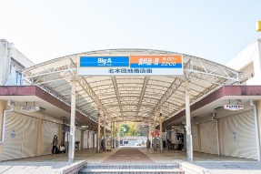
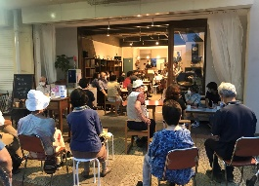
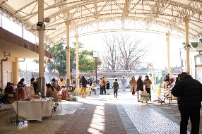
【令和7年2月6日時点】 R6-30 P2
〈商店街名〉 | 〈商店街の基本情報〉 |  |  | 〈HP・SNS等〉 | 〈過去の商店街レポートURL〉
北本団地商店街 | 所在地：埼玉県北本市 最寄駅：JR高崎線「北本」駅 店舗数：16店 |  |  | 北本団地活性化プロジェクト 暮らしの編集室HP http://kitamotokurashi.com/ | 所在地：大阪府藤井寺市 最寄駅：近鉄南大阪線 道明寺駅 店舗数：29店
〈事業名〉
「多世代の居場所つくり」に向けた拠点整備事業 ～コミュニケーションが生まれる商店街づくり～
〈事業概要〉
■商店街に隣接する大型団地内では、高齢者の割合が高くなり、住民数が減少。それに伴い、商店街もシャッター通りとなっていた。かつて団地で子ども時代を過ごした人々が立ち上がり、商店街の活性化を目的に「多世代の居場所つくり」をテーマとした新しい取組みを実施。地域行政、民間企業を巻き込んだプロジェクトが始動し、商店街の空き店舗を活用して、R3年にカフェ兼シェアキッチンの「中庭」を開設。その後、アトリエ兼シェアギャラリーや、陶芸アトリエ兼陶芸教室等が続々とオープン。団地への移住者も増加し、エリアに必要とされる商店街づくりに成功した。
〈課題・現状〉 |  | 〈取組み内容〉 |  |  | 〈成果〉
①北本団地の課題 ・少子高齢化に伴い、住民数が減少している。 ②商店街の課題 ・北本団地の住民減少により、来街者も減少。 ・商店主の高齢化や後継者不足に伴い、空き店舗が増加している。空き店舗の利活用を進めたい。 ・まちづくりの活動拠点を確保したい。そのための改修費を捻出したい。 ・地域住民のニーズを踏まえた、商店街の未来像の検討を行いたい。 ・商店街の活性化に向けた取組方針を明確にしたい。そのため、地域住民や地域行政、民間企業等との交流や意見交換の場を設けたい。 |  | ■「北本団地活性化プロジェクト」を開始 ・北本団地出身・在住のまちづくりチームがR2年に「暮らしの編集室」を設立。それを運営主体として、「暮らしの編集室」・北本市・良品計画・MUJIHOUSE・UR都市機構の5者の連携により、「北本団地活性化プロジェクト」が始動。 ■プロジェクト活動拠点の整備 ・R3年に商店街の一角をリノベーションし、プロジェクトの活動拠点となるシェアハウス＆シェアキッチン「中庭」を整備。1階は「暮らしの編集室」が運営するシェアキッチン、2階はUR都市機構とMUJI HOUSEがリノベーションしたシェアハウスとした。 ・DIYやふるさと納税型クラウドファンディングを活用し改修費を調達。 ・「中庭」をハブとして、新たな連携が生まれ、R4年にシェアアトリエ＆ギャラリー「まちの工作室”てと”」をオープン。R5年には、コミュニティー工房「〇×□(エンバイボックス)」と、シェアスタジオ「うえのへや写真館」がオープン。 |  |  | ・地域連携の取組みやイベント開催を行ったことで、商店街への来訪者が増加した。また、それをきっかけに北本団地への移住者も増加した。 ・商店街の活動コンセプトに共感する人々が集まり、緩やかなつながりが生まれる仕組みつくりを構築できた。暮らしと商いの距離を縮め、地域に寄り添った場を作ることで、エリアに必要とされる商店街づくりに成功した。 ・商店街活動で生まれた繋がりから、継続して新たな取組みが企画されており、R6年には学童保育やダンススタジオ、美容スクールなど、団地内だけではなくそれ以外の人も来街するような施設もオープンした。 ⇒これらの取組みにより、「暮らしの編集室」はR4年国土交通省「地域づくり表彰」の全国地域づくり推進協議会会長賞を受賞。北本団地商店街は、中小企業庁「商店街における取組事例集」に掲載された。
〈活性化プロジェクトのコメント〉
■団地出身者は団地に愛着があります。地域コミュニティがあって、集落のようなイメージです。また子ども時代の思い出が詰まっています。そして、誰ともなく「北本団地のために何かできないか？」と言い出し、北本団地の自治会や一般住民にも参加してもらい「団地未来会議」を開催したのが第一歩。北本団地に住んでよかったと思える人を少しでも多く増やしたいと訴え、「いろいろな人が自分のやりたいことができる場所をめざす」と商店街のみなさんと一緒にPRしました。R2年、「北本団地活性化プロジェクト」が始まりましたが、苦労した一つがコミュニティスペースの改修費用捻出で、ふるさと納税型のクラウドファンディングで支援金を集めました。また、かつて別の団地に住んでいた人からも、共感を得ての支援もあり、団地にノスタルジーを感じる人たちがいるのだと実感しました。今後は、若い世代もこのプロジェクトに参加してもらい、世代を超えて継続的に続くプロジェクトにしていきたいと考えています。
〈写真〉 |  |  | 〈連携・協力〉
 |  |  | ■連携主体 ：北本団地商店街 ■事業実施主体：北本団地活性化プロジェクト ・きたもと暮らしの編集室（地元の街づくりメンバー） ・北本市 ・良品計画 ・MUJIHOUSE ・UR都市機構 ■事業協力 ：北本団地自治会
北本団地商店街
R5 中庭イベント
R5 北本団地クリスマスマーケット

Slide 4
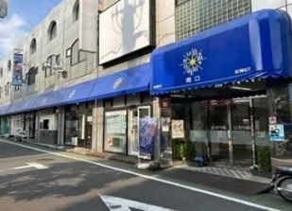
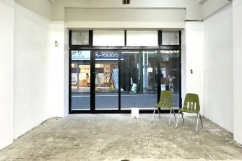

【令和7年2月6日時点】 R6-31 P3
〈商店街名〉 | 〈商店街の基本情報〉 |  |  | 〈HP・SNS等〉 | 〈過去の商店街レポートURL〉
自由ヶ丘ひかり街協同組合 | 所在地：東京都目黒区 最寄駅：東急東横線・大井町線 自由が丘駅 店舗数：68店舗 |  |  | ■自由ヶ丘ひかり街公式HP https://www.hikarigai.com/ ■自由ヶ丘ひかり街Instagram https://www.instagram.com/jiyugaoka_hikarigai/ ■自由ヶ丘ひかり街Facebook https://www.facebook.com/hikarigaijiyugaoka?ref=embed_page | 所在地：大阪府藤井寺市 最寄駅：近鉄南大阪線 道明寺駅 店舗数：29店
〈事業名〉 |  |  |  | 〈過去の取り組み〉
将来に継承していく「商店街リブランディング化」事業 |  |  |  | ■東京都目黒区 商店街チャレンジ戦略支援事業
〈事業概要〉
■空き店舗が増加し、また再開発事業が進み商業集積化される中でも、将来的に生き残れる、競争力のある付加価値が高い施設としての商店街へのリブランディング化に取り組む事業を推進。 ■その手段の一つとして、空きスペースを貸し出したい人と利用したい人をオンラインでマッチングさせるプラットフォーム「SHOPCOUNTER（ショップカウンター）」を活用し、「空き店舗の短期貸し」を導入することで、空き店舗対策と商店街の賑わい創出に取り組んだ。
〈課題・現状〉 |  | 〈取組み内容〉 |  |  | 〈成果〉
■商店街の課題 ①コロナ禍による空き店舗の増加 ・コロナ禍で空き店舗が増加し、埋まらない状況が続いた。 ・商店街の収益減少、商店街のにぎわい喪失を防ぎたい。 ・商店街の店舗が埋まっており、賑わっている状態を取り戻したい。 ②空き店舗短期貸しの課題 ・以前にも空き店舗短期貸しのアイデアは出ていたが、短期出店事業者から年間の商店街会費を集めるべきか等の問題があり、見送られていた。 ■商店街周辺エリアの課題 ③商店街のリブランディング化 ・商業集積化される中でも、将来的に生き残れる商店街になる必要がある。 ・周辺エリアや商店街の特色・魅力を継承しつつ、新しい取組みを行うなど、将来に向けて「商店街リブランディング化」が必要。 |  | ■新しいビジネスモデル「空き店舗の短期貸し」を導入 ・空きスペースを貸し出したい人と利用したい人をオンラインでマッチングさせる、「SHOPCOUNTER（ショップカウンター）」サービスを利用。 ・ポップアップストア（期間限定店）は、最低1⽇〜最⻑30⽇を貸出期間に設定。ポップアップストアに設置する什器もない状態で、R4年3月に、準備期間わずか1カ月ほどで短期貸しを開始。まずは、1店舗分の貸し出しを始めると、掲載からわずか2日でテナントが決定。 ・⼿応えを得たため、徐々に貸し出す店舗数を増やしていった。 ・⻑期契約で発⽣する様々な初期費⽤が短期ならば不要であることや、出店を取りやめたい場合にもすぐに中⽌できることが、短期借り主にとってのメリットとなった。 ・短期出店を行った事業者は、いずれ同商店街に店舗出店を検討する事業者や、普段オンライン販売をメインとする事業者など、ケースは様々。 |  |  | ■「空き店舗の短期貸し」事業によって、有名雑誌社のwebサイト運営スタッフがバザーで活用したり、スイーツとコーヒーでカフェ空間を商店街内に作り出すポップアップイベントが開催されたりと、多種多様な空き店舗の短期借り主が活用。 ■リピート出店者が増え、商店街の新規顧客も増加するなど、「空き店舗の短期貸し」は同商店街に定着し、商店街と周辺エリアのリブランディング化を図ることができた。 ■短期貸しによる商店街の年間収益は、数百万円を超えるまでに成長した。空き店舗分の商店街会費分も賄えるようになった。 ■今後は日貸しに加えて、空きスペースの時間貸しで地域のニーズに応えていきたい。 ■R6年には、開催50回目を迎えた自由が丘エリア最大のイベント「自由が丘女神まつり」の会期に併せ、「ひかりパレット」イベントを開催した。フード・ファッション・ライフスタイル関連の12のポップアップストアの出店や、抽選会などを行い、多くの来街者を獲得し、商店街周辺エリアの活性化に貢献した。
〈商店街のコメント〉
■当商店街の大きな課題はリブランディングです。古き時代の良さを活かしながら、商店街をどのように復活させ、より付加価値の高い商業施設にしていくかです。自由が丘エリアでは、大きな三つの再開発事業が進んでいて、再開発に向けた勉強会が行われています。他エリアの再開発も進む中、その差別化を図るためエリアのポテンシャルを高める必要があり、それが何かを模索する手段の一つが短期出店事業者を誘致するショップレンタル事業でした。ショップカウンター(レンタル事業)導入は商店街のシャッターを開けるためだけでなく、 自由が丘全体が抱える今後の大きな課題(特色のない街化)対策への取り組みの一環として捉えています。特色のある街づくりに向けて、お客様目線で考える商品をポップアップ的に展開する試みは将来の自由が丘エリアの商業展開のヒントになると考えています。
〈写真〉 |  |  | 〈連携・協力〉
 |  |  | ■主催：自由ヶ丘ひかり街協同組合 ■連携：産業能率大学 東京商工会議所目黒支部 東京都中小企業振興公社
自由ヶ丘ひかり街
短期貸しスペース
R6年開催
「ひかりパレット」ポスター

Slide 5

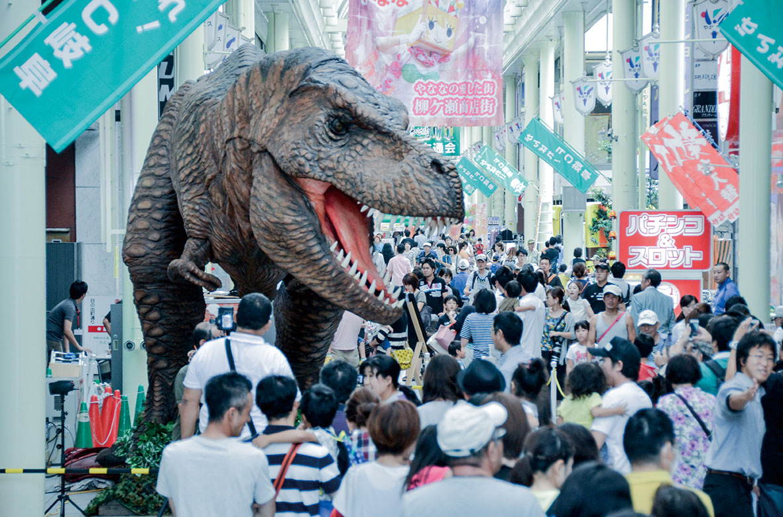
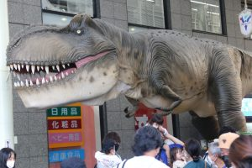
【令和8年3月30日時点】 R7-37 P4
〈商店街名〉 | 〈商店街の基本情報〉 |  |  | 〈HP・SNS等〉 | 〈過去の商店街レポートURL〉
岐阜柳ヶ瀬商店街振興組合連合会 | 所在地：岐阜県岐阜市 最寄駅：名古屋鉄道 名鉄岐阜駅 店舗数：350店舗 |  |  | ■岐阜柳ヶ瀬商店街HP https://yanagase-gifu.com/ ■柳ヶ瀬ジュラシックアーケードInstagram https://www.instagram.com/info_yja/ | 所在地：大阪府藤井寺市 最寄駅：近鉄南大阪線 道明寺駅 店舗数：29店
〈事業名〉 |  |  |  | 〈過去の取り組み〉
若者・ファミリー世帯でにぎわう商店街へ！ 子どもたちと商店街をつなぐ思い出作りに「ジュラシックアーケード」開催 |  |  |  | ■岐阜県岐阜市 平成30年度 歴史ある商店街のリノベーションによる活性化事業 ■岐阜県岐阜市 令和2年度 岐阜市中心市街地活性化空き店舗活用事業
〈事業概要〉
■ピーク時の昭和30年代から40年代、県内屈指の繁華街として賑わった同商店街。平成以降人・モノの流れが変わったことにより、大型商業施設の撤退やそれにともなう来街者数の大幅な減少、来街者・商店主の高齢化に見舞われることになった。そこで若者を呼び込む施策としてH23年に「柳ヶ瀬恐竜ラリー」を開催。大きな反響を呼んだ本イベントは翌年から「柳ヶ瀬ジュラシックアーケード」としてさらにブラッシュアップされ、若者と商店街をつなぐ秋の風物詩となった。
〈課題・現状〉 |  | 〈取組み内容〉 |  |  | 〈成果〉
■来街者数の大幅な減少 ・平成以降交通手段が公共交通から自家用車へシフトし、 若い世代が郊外の大型商業施設に行ってしまうようになった。 ・バブル崩壊の頃から商店街内の百貨店や大型商業施設が 相次いで撤退、閉店してしまい、商店街内の活気がなくなった。 ・H12年に路面電車の名鉄岐阜市内線が廃線となり、 岐阜市内各所から柳ヶ瀬へのアクセスが悪化した。 ・主要産業であった繊維業が衰退し、人の流れが停滞。 ⇒その結果、同商店街はシャッター街へと変貌した。 ↓ 来街者の高齢化に閉塞感を抱えていた商店街が、若い世代、特に子どもたちが興味を持つようなイベントを開催すれば活気が戻るのではと効果的なプロモーション施策を思案した。 |  | ■H23年「柳ヶ瀬恐竜ラリー」を開催 ・メインとなる恐竜はリアルさを追求し、岐阜県郡上市のロボット製作所がつくった原寸大の恐竜ロボットを取り寄せ、複数体を商店街内に分散展示し、参加者が商店街を回避するよう工夫した。 ・展示した恐竜にまつわるクイズラリーや各種体験イベント等も実施。 ・多くの家族連れや若者を誘客することに成功し、大きな反響を呼んだ。 ■大人気イベントになった「柳ケ瀬ジュラシックアーケード」 ・翌年から名前を変え、毎年新しい内容を追加するなど、より多くの方に来街してもらえるよう試行錯誤を重ねた。その結果、例年数万人の来街者を見込む、柳ケ瀬の秋の風物詩として定着。 ・R7年のイベントでは、ロボット展示だけではなく、ホンモノにも触れることができる「化石ふれあい体験館」も登場。岐阜県瑞浪市で発見されたパレオパラドキシアや和歌山県のワカヤマソウリュウ等日本を代表する古生物の化石の展示や、著名な学者・化石ハンター等によるスペシャルトークショーなども行った。 |  |  | ■商店街活性化の起点に ・ケーブルテレビや地元新聞社などが取材に訪れるようになり、柳ケ瀬といえばジュラシックアーケードという商店街のブランディングを構築できた。 ・R7年現在では毎年5万人以上が来街する大きなイベントとなり、商店街活性化の大きな起点となった。 ・SNSでも大きな話題となり、当初の課題だった若い世代、子育て世代の来街へつながるきっかけになった。 ■まちづくりプレイヤーの発掘 ・取組にあたっては、主体的に動きたい人が楽しいと思えるように意識。商店街以外の外部からの協力者（ボランティアも含む）を単なる人手と捉えず、外部協力者のイベント参画動機などを大切にしながらイベントを進めたことで、ボランティアがイベントを企画するまでに至り、参画意識がさらに高まった。今では、ボランティアが、ボランティアを呼ぶようになり、まちづくりプレイヤーの輪が広がった。
〈商店街のコメント〉
巨大な恐竜ロボットを商店街内に配置しクイズラリーをする事で商店街内に多くの子育て世帯に来てもらうという柳ヶ瀬の一大企画。毎年好評で10年以上継続するイベントとなっております。このイベントをきっかけに商店街で子供向けイベントを開催すれば多くのお客さんが来るという成功体験を商店街組織としてもつくることができました。それが現在柳ヶ瀬商店街で力を入れている「柳ヶ瀬育まち宣言」に繋がり、子育て世代をイベントで呼ぶところから、日常的に来てもらう仕掛けに成長してきております。
〈写真〉 |  |  | 〈連携・協力〉 | 〈連携・協力〉
 |  |  | 主催：柳ヶ瀬ジュラシックアーケード実行委員会 後援：岐阜柳ヶ瀬商店街振興連合会、岐阜市教育委員会、中日新聞社、岐阜新聞社･岐阜放送 協力：兵庫県丹波市、和歌山県有田川町、飯田市美術博物館、東海化石研究会、 瑞浪市化石博物館 | 主催：柳ヶ瀬ジュラシックアーケード実行委員会 後援：岐阜柳ヶ瀬商店街振興連合会/岐阜市教育委員会/中日新聞社/岐阜新聞社･岐阜放送 協力：兵庫県丹波市/和歌山県有田川町/飯田市美術博物館/東海化石研究会/瑞浪市化石博物館
R7イベントチラシ
ジュラシックアーケード開催

Slide 6
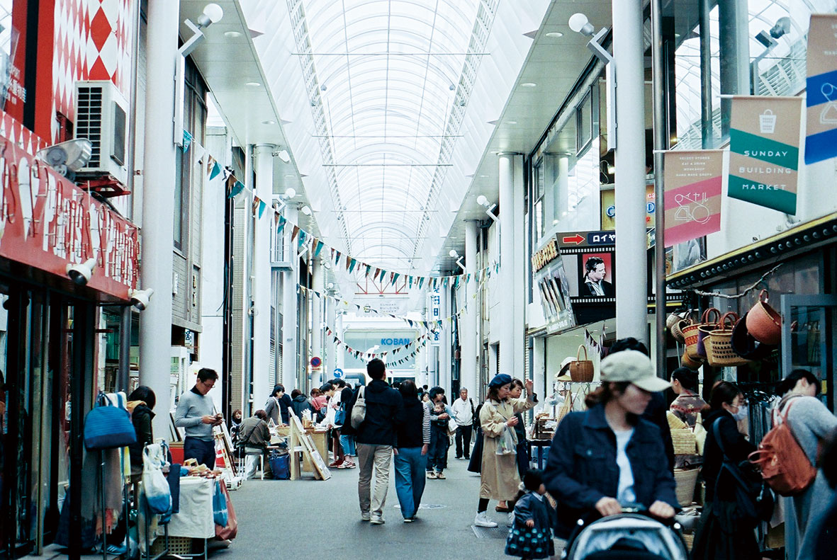
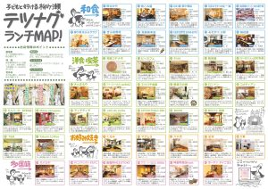
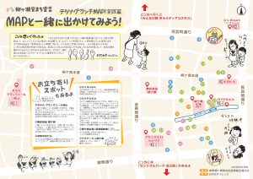
【令和8年3月30日時点】 R7-38 P5
〈商店街名〉 | 〈商店街の基本情報〉 |  | 〈HP・SNS等〉 | 〈過去の商店街レポートURL〉
岐阜柳ヶ瀬商店街振興組合連合会 | 所在地：岐阜県岐阜市 最寄駅：名古屋鉄道 名鉄岐阜駅 店舗数：350店舗 |  | ■岐阜柳ヶ瀬商店街HP https://yanagase-gifu.com/ ■柳ヶ瀬商店街公式SNS https://www.instagram.com/sns.yanagase/ | 所在地：大阪府藤井寺市 最寄駅：近鉄南大阪線 道明寺駅 店舗数：29店
〈事業名〉 |  |  | 〈過去の取り組み〉
大人も子どもも快適な商店街をめざして 「柳ヶ瀬育まち宣言」企画第1弾、「テツナグランチMAP！」が完成！ |  |  | ■岐阜市 平成30年度 歴史ある商店街のリノベーションによる活性化 ■岐阜市 令和2年度 岐阜市中心市街地活性化空き店舗活用事業
〈事業概要〉
■近隣に子育て支援施設が新設されたことをきっかけに、子育て世代が利用する場面が増えた同商店街。そこで子育て世代のための「柳ヶ瀬育まち宣言」を企画し、その第1弾として「テツナグランチMAP！」を作成した。マップ内では親子連れでも入りやすい店舗の紹介や立ち寄りやすいトイレの場所の案内を行い、子育て世代が商店街を利用しやすい基盤を整えた。将来的にも「柳ヶ瀬育まち宣言」を起点に、さらに子育て世代に優しい街づくりを行っていく予定。
〈課題・現状〉 |  | 〈取組み内容〉 |  | 〈成果〉
■子育て支援施設を起点とした来街者の流入 ・R5年、柳ヶ瀬の再開発事業により同商店街のすぐそばに複合施設が誕生。ファミリー世帯向け高層マンションに加えて商業施設、公共施設も集約させており、その中に岐阜市柳ヶ瀬子育て支援施設「ツナグテ」も新設された。 ・これらにより「ジュラシックアーケード」などのイベントの開催期以外にも、日常的に子育て世代が商店街に流入するようになった。 ・しかしながら、子ども、特に乳幼児を連れた保護者から同商店街利用の際に「オムツ替えやミルクなど、子どもの世話が出来る場所が分からない」「親子連れで入りやすい店が分からない」という指摘がたびたびあった。 ⇒子どもと商店街を巡りやすくなるような情報の集約、周知が急務 |  | ■R7年「柳ヶ瀬育まち宣言」企画が始動 ・商店街活性化のためR6年11月より「ビジョンディレクター」という名前で外部人材の公募を行い、ベビーシッター業を営む女性を採用。その方を中心に子育て世帯に優しいまちづくりを進めていくことに。 ・アウトリーチの一環として、同商店街が子育て世代を歓迎していることを来街者に知らせる「柳ヶ瀬育まち宣言」を企画。 ・デジタルメディアに慣れ親しんでいる子育て世代へ情報が届くようにInstagramなどでの情報発信も行った。 ■R7年企画第1弾として「テツナグランチMAP！」を制作 ・ビジョンディレクターが中心となり、ママさん達で「テツナグランチMAP」を作成した。 ・作成にあたっては、まず、子育て世代が商店街を利用する際に不便なことや、困っていることを情報収集。そのうえで、約60の飲食店に取材し、子ども連れの歓迎度や子ども用メニュー、子ども用設備の有無などを聞き取り、42店舗を掲載した。 ・価格帯やキャッシュレス対応の種類なども併記し、子育て世代はもちろん、あらゆる世代が使いやすいマップを完成させた。 |  | ■「テツナグランチMAP！」の効果 ・単に顧客となる利用者に情報を提供するという役目だけではなく、店舗側も子どもに寄り添ったメニュー作りや設備の検討などの対応を行うきっかけになった。 ・R7年7月より子育て支援施設「ツナグテ」でも配布しているが、これにより商店街内を回遊する子育て世帯が増加した。ツナグテ内では来館者により毎月400枚程度MAPが持ち帰られており、当初の予定を大きく上回っている。 ■「柳ヶ瀬育まち宣言」のこれから ・「テツナグランチMAP！」を第1弾とした同企画は、第2段で子育て世帯向けInstagramの運用スタート。第3段として子ども服のリユース事業や商店街運営の遊び場作りなどを企画しており、今後も子育て世帯に向けて優しいまちとしての企画を各種計画している。
〈商店街のコメント〉
■子連れだとなかなか個人のお店には迷惑がかかりそうで入れないといった隠れた課題がありました。そうした課題にこのMAPは大きく貢献をしてくれました。またこのMAPを作る過程で多くのママさん達にヒアリングをしたことで子育て世帯からみた商店街に必要なものの可視化に成功しました。このMAPを作ることがゴールではありません。むしろMAPを作ることが第一歩となりました。MAPが出来た事で、次なるお客様の声として、商店街内に「子どもたちが遊べる遊具が欲しい」といった声や「子ども服を売っているお店がどこもない」といったようなハッとさせられる声が集まりました。現在は、またその声に応えられるように新たな企画に向けて動き出しております。
〈写真〉 |  |  | 〈連携・協力〉
 |  |  | ■主催：岐阜柳ヶ瀬商店街振興組合連合会 ■協力：柳ヶ瀬ビジョンディレクター 岐阜市子育て支援施設ツナグテ
岐阜柳ヶ瀬商店街
テツナグランチMAP！表面
テツナグランチMAP！裏面

Slide 7
【令和8年3月30日時点】 R7-39 P6
〈商店街名〉 | 〈商店街の基本情報〉 |  | 〈HP・SNS等〉
岐阜柳ヶ瀬商店街振興連合会 | 所在地：岐阜県岐阜市 最寄駅：名古屋鉄道 名鉄岐阜駅 店舗数：350店舗 |  | ■柳ヶ瀬を楽しいまちにする株式会社HP http://ysbmkt.com/company/ ■岐阜柳ヶ瀬商店街HP https://yanagase-gifu.com/ ■サンデービルヂングマーケットHP http://ysbmkt.com/
〈事業名〉 |  |  | 〈過去の取り組み〉
イベントによってマーケットを生み出し、商店街での創業を促進！ 定期市「サンデービルヂングマーケット」の開催と遊休不動産のリノベーション |  |  | ■岐阜市 平成30年度 歴史ある商店街のリノベーションによる活性化 ■岐阜市 令和2年度 岐阜市中心市街地活性化空き店舗活用事業
〈事業概要〉
■ジュラシックアーケードで成功を収めた同商店街。次なるテーマに掲げたのが新マーケットの創出。独自に行った調査では、多くの若者は製造小売店や個性的な商品を扱うセレクトショップに興味を持っていることが判明。そこで、若い世代へのアプローチが商店街の今後に繋がるのではないかと考え、さまざまな企画を経て若い世代が興味を引く商品・店舗が集まる定期市「サンデービルヂングマーケット」の開催に至った。固定ファンを得た参加店舗が商店街内の空き店舗へ入居する流れもでき、課題であった商店街内通行量の増加にも寄与している。
〈課題・現状〉 |  | 〈取組み内容〉
■イベント開催日以外にも来街者を増やしたい ・H23年より開催されている「ジュラシックアーケード(初回のみ柳ヶ瀬恐竜ラリーという名称で開催)」は、毎年数万人規模の来街があり、商店街のメインイベントとして成功を収めている。その裏で、「イベント時以外にも一定以上の商店街内通行量を維持するにはどうすれば良いか」という課題が浮き彫りとなった。 ■若い世代も集まる商店街にしたい ・高齢化による来街者の減少が課題だと捉えている同商店街は、若い世代が何に興味を持っているか調査を実施。その結果、「個性的な商品を扱う店」、特に「そこでしか買えないものを売る店」に興味を持っていることが判明した。 ・明確にターゲットを絞り、目的をはっきりとさせたアプローチをおこなうことが集客の第一歩なのではないかと結論付け、通行量増加のための対策として若い世代に向けた新マーケットの創出、開拓が来街者の持続的な増加につながると考察した。 ■H25年「ハロー!やながせ」プロジェクトの始動 ・「柳ヶ瀬に魅力を感じている自分たちが、若いお客さんを呼びこむイベントをやってみよう」とのちのまちづくり会社のメンバーを中心に関係者でチームを組み企画をスタート。子どもからお年寄りまでが一緒に楽しめるのは「本」だと、古書店も仲間に加わり、「ハロー！やながせ」プロジェクトが始動。 ・柳ヶ瀬の魅力を詰め込んだ「柳ヶ瀬Book」の発行や読み終えた本を箱に入れて次の人に繋ぐ、誰でも参加可能なフリーマーケット「一箱古本市」の開催など個性的な取り組みが功を奏し、同商店街へのリピーターを着実に増やしていった。 ・まわりからの評判も良く達成感があったものの、メンバーの環境も変わり始め期待に応えるばかりに本業が圧迫されていく状況となり、「ハロー!やながせ」プロジェクトは発展的解消をすることに。 ⇒運営サイドが負担に感じると続かないこと、一過性のイベントではまちに変化は起こせないことをあらためて実感。もっと戦略的で継続的な取り組みを検討することに。 |  | ■H26年「サンデービルヂングマーケット」の開催 ・毎月第3日曜日に定期市「サンデービルヂングマーケット」（以下サンビル）を実施。 ・出店者からの出店料で運営。月一の定期開催をルールに、初期は公募出店数を50に設定、イベントの一体感やにぎわいを感じられるように１本の通り（日ノ出町通り）とその中心に建つ「ロイヤル劇場ビル」の空き店舗部分を賃貸し、実験的に使われた姿を見せる会場づくりとした。 ■目的・狙い ・単なる集客ではなく、まちのファンをつくること。 ・トライができるテストマーケティング＋コミュニケーションの場とすること。 ・集客のピークをつくり、まちに出店をしやすい環境をつくること。 ■ターゲット設定 ・ほかでは手に入らないモノや独自性の高いサービスの集積が商店街アップデートのひとつの姿であり、魅力的なエリアの形成につながるという考えのもと、コンセプトは「ここにしかない、ヒト・モノ・空間と出会うライフスタイルマーケット」とし、ターゲット層はライフスタイルにこだわりを持つ30～40代の女性と設定。 ■ブランディング ・デザインディレクションは、尖りすぎず、ゆるくておしゃれな感じを狙い、ブランドイメージの維持をあらゆる場面で徹底。サインやフライヤー、イベント会場構成などビジュアルコントロールはもちろん、出店者は毎月選考によって決定し、サンビル出店を目標にするつくり手が現れるなど、質の高い出店者を集めている。 ■集客 ・感度の高いゲスト出店者を迎えるなど集客力のある企画を打ち、SNSを情報発信の軸として積極的に広報活動を行った。 ・特に効果があったのは地域を切り口にいくつかのお店が集まるローカル企画。岐阜市外や他県から個性的な出店者を招き、柳ヶ瀬で自分たちの世界観を表現するユニークな企画が集客へと繋がった。 ■柳ヶ瀬での創業にもつなげるため、出店者からアンケートをとり、売上分析や意見収集を行い、フィードバックを行うなど、積極的にコミュニケーションをとった。
1/2

Slide 8
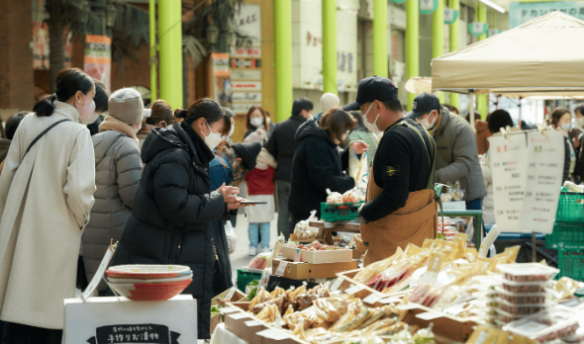

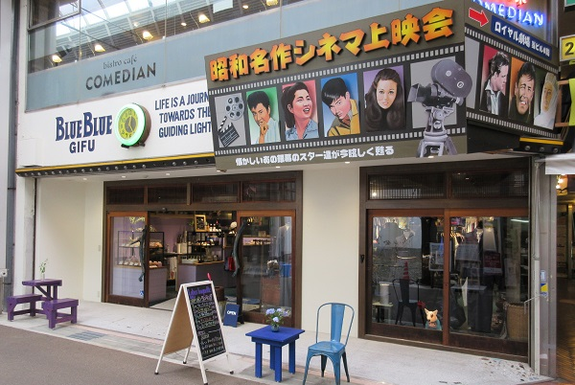
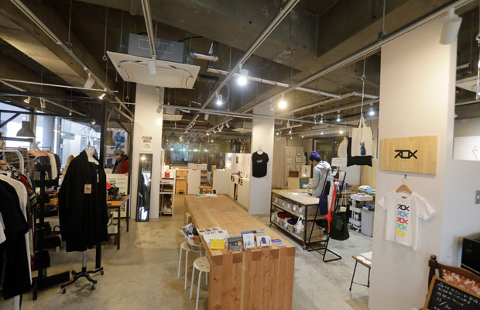
【令和8年3月30日時点】 R7-40 P7
〈商店街名〉岐阜柳ヶ瀬商店街振興連合会
〈課題・現状〉 | 〈取組み内容〉
■サンビルの盛り上がりを日常集客につなげるためには、テナントの発掘が必要。 ■サンビルにより出店希望者とその固定客を創造し、商店街への新規出店につなげたい。 ⇒遊休不動産をリノベーションし、創業者が出店しやすい受け皿をつくることに。 | ■ロイヤル40（ヨンマル）プロジェクト ・H27年には、築40年、上階にフィルム映写の映画館を営む「ロイヤル劇場ビル」の空き区画を活用しチャレンジショップとして、週末限定のテナントを募る「WEEKEND BUILDING STORES」を開始。２年間の実験で延べ29の出店を受け入れた。 ・その後、H28年には設立したまちづくり会社で空き区画を借り上げ、新規出店者にリーシングをすることに。入居希望者とは面談を行い、出店への思いを聞き、私たちの取り組みやビジョンなどを伝えた。
■柳ヶ瀬にひしめく遊休不動産を最大限に活かして、柳ヶ瀬のエリアマネジメントを本格的に実践したい。 ■ノウハウや人材、資金、不動産を蓄積し、長期的にまちへ再投資ができるようにしたい。 ■「まちづくり」として行政とも連携していきたい。 | ■まちづくり会社の設立 ・不動産事業（ロイヤル40プロジェクト）に踏み出すため、H28年にまちづくり会社を設立。 ・資本金は1,000万円、サンビル実行委員会のメンバーを中心に同商店街の不動産オーナーや事業者など、商店街をそれまで支えてきた人たちが出資者となった。 ・個人的な取り組みではなく、パブリックな視点を持った民間事業者という立場をとるために、市町村から指定を受ける法人である「都市再生法人」の認定をめざし、H29年に認定を受けた。
〈成果〉 | 〈成果〉
■サンビルによるエリアへの影響と相乗効果 ・来街者は常時4,000人ほどを数え、出店者数も当初の約50店舗からR7年現在は約160店舗まで増加。 ・質の高い出店者を集めたことで「必ずいいものに出会える」と来場者のリピートや口コミ的な広がりもみられ、柳ヶ瀬を知らない若い世代への新しい柳ヶ瀬エリアのプロモーションにつながっている。 ・継続開催と認知度向上により、普段はどこにいるか分からない創業希望者を掘り起こすことができた。またサンビルをきっかけにまちとつながりをもちはじめた若い人たちや、柳ヶ瀬で創業した店舗も現れた。 ・新規出店だけでなく、この日のために新商品を考案して販売するなどサンビルに合わせてターゲットに向けた企画を行う商店街の既存店も現れ、相乗効果を生み出している。 | ■開催の継続化とさらなる発展 ・初回からすでに数千人の来街があり、出店数も当初は約50店舗だったが、R7年現在は約160店舗まで増加。 ・質の高い出店者を集めたことで「必ずいいものに出会える」と、来場者のリピートにもつながり、柳ヶ瀬を知らない若い世代への新しい柳ヶ瀬のエリアプロモーションに波及している。 ・このイベント運営に取り組んでいた若い商店主たちは「柳ヶ瀬を楽しいまちにする株式会社」を共同設立し、現在は同商店街と連携というかたちで「サンデービルヂングマーケット」などのイベントを継続している。 ■次のステップに向けて ・偶数月に開催回数を増やしたり、コロナ禍でマーケット規模が縮小した際に生まれたアンティーク特化イベント「ギフアンティークアーケード」も現在ではレギュラーイベントとして定期開催されており、絶えず来街のきっかけを作り続けている。 ・「サンデービルヂングマーケット」に定期出店している店舗に固定客が付いたり、商店街の空き店舗へ入居も増えている。また、固定ファンの来街が商店街内の通行量の増加にも繋がっている。
■ロイヤル40による新たなコミュニティ ・１階には飲食店やセレクトショップ、雑貨屋、インテリアショップなどが次々と入居。２階には、缶バッジの制作やシルクスクリーン印刷が体験できるショップ、ギャラリーなどが出店し、雰囲気も様変わりした。その個性的なショップ目当てに、それまでの商店街の客層とは違う若い世代や親子連れが柳ケ瀬を訪れるようになった。 ・入居者同士で商品開発や共同でイベントを開催するなど、店主それぞれが持つコミュニティがときとして混ざり合い、交流が促進している。 ■まちづくり会社の発展 ・サンビルの運営を引き継ぎ、その出店料やサブリース賃料など安定収入が見込めたことで、専属スタッフという雇用を生むことができた。 ・上記の取組以外にも、老舗喫茶店の事業継承及びリノベーションプロジェクト「サロン・ド・マルイチ」や、サンビルのアンテナショップ「サンビルストア」を商店街にオープンさせるなど様々な取組を加速させている。
〈主催者コメント〉 | 〈商店街のコメント〉
■単なる集客イベントではなく、「ここにしかない時間」を届けたいという思いからサンデービルヂングマーケットは始まりました。にぎわいをつくるだけでなく、訪れた人の記憶に残る風景や体験をどう生み出せるかを大切にしています。そのために、世界観やデザインの統一感を意識しながら、出店者一人ひとりと丁寧に向き合い、想いを共有することを心がけてきました。回を重ねる中で“サンビルらしさ”が少しずつ形になり、出店そのものを目標にしてくださる方や、柳ヶ瀬で挑戦してみたいと声をかけてくださる方も増えてきました。ブランドを育てることが、まちへの愛着や誇りにつながり、新しい挑戦の循環を生み出していることを実感しています。 | ■
〈写真〉 | 〈連携・協力〉 | 〈連携・協力〉
 | ■主催：柳ヶ瀬を楽しいまちにする株式会社 ■共催：岐阜柳ケ瀬商店街振興組合連合会 | ■主催：柳ヶ瀬を楽しいまちにする株式会社 ■共催：岐阜柳ケ瀬商店街振興組合連合会
サンビル開催風景
サンビルのグラフィックツール
ロイヤル劇場ビル
ロイヤル40内観
2/2

Slide 9
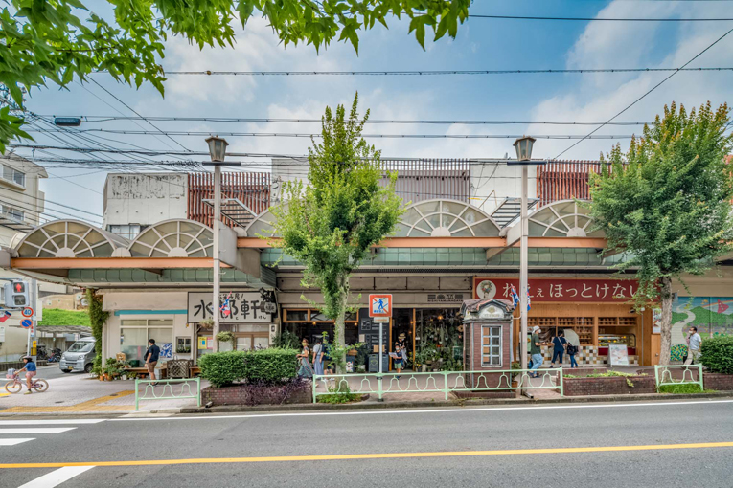
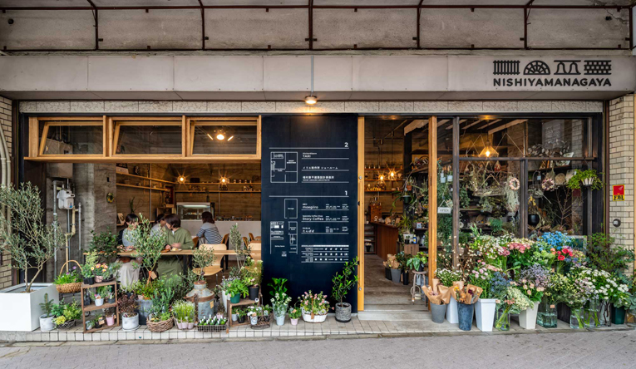
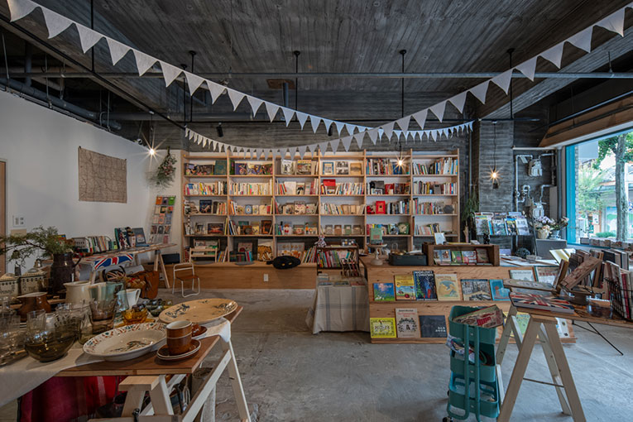
【令和7年11月28日時点】 R7-04 P8
〈商店街名〉 | 〈商店街の基本情報〉 |  | 〈HP・SNS等〉 | 〈過去の商店街レポートURL〉
西山商店街振興組合 | 所在地：愛知県名古屋市 最寄駅：地下鉄 東山線 星ヶ丘駅 店舗数：14店 |  | ■西山商店街 Instagram https://www.instagram.com/nishiyama_shoutengai/ ■ニシヤマナガヤ 公式HP https://nishiyamanagaya.com/ ■ニシヤマナガヤ Instagram https://www.instagram.com/nishiyamanagaya/ | 所在地：大阪府藤井寺市 最寄駅：近鉄南大阪線 道明寺駅 店舗数：29店
〈事業名〉 |  |  | 〈過去の取り組み〉
１周300歩の小さな商店街のどん底からの挑戦！ 名古屋市の事業を活用した空き店舗リノベーションにより『ニシヤマナガヤ』 誕生 |  |  | ■愛知県名古屋市 平成30年度商店街商業機能再生モデル事業 ■愛知県名古屋市 令和2年度商店街商業機能再生モデル事業
〈事業概要〉
■全長わずか100メートル、1周300歩という小さな商店街。近隣に大型商業施設ができたことで、一時は店舗が5件にまで減少。平成30年に名古屋市が商店街の商業機能再生を図るための事業として始めた「ナゴヤ商店街オープン」に出会い、大きな転機となり、空き店舗をリノベーションし、複合施設「ニシヤマナガヤ」を誕生させた。地域住民はもとより、周辺の地域からも人の流れができ、波及効果が生まれている。
〈課題・現状〉 |  | 〈取組み内容〉 |  | 〈成果〉
＜商店街の課題＞ ・近隣に大型商業施設ができると地域の商店は徐々に衰退。 ・来街者は大型商業施設に行ってしまい、商店街に来ない。 ・立地が坂の途中にあるため、商店街に歩いて行きにくい。 ・H27年店舗はわずか5軒になり、この状況を打破したい。 ・アーケードがあるため簡単に振興組合を解散できない。 ＜外部環境＞ ・名古屋市がH30年に商店街の商業機能再生を図る取組「ナゴヤ商店街オープン」をスタートした。 「空き店舗リノベーション事業」「店舗連携イノベーション事業」「まちコーディネーター養成講座」を通して、名古屋市内の商店街の活性化に取り組むとともに、まちサポーターやプレーヤーの育成をめざす事業。 この中の「空き店舗リノベーション事業」に応募し採択された。 |  | ■H30年「ナゴヤ商店街オープン」に採択され、H31年に複合施設「ニシヤマナガヤ」が誕生。 ・地域住民や開業希望者、建築士、デザイナー等、公募により集まった様々な職業や年齢の人が集い、活かすべきまちの良さや空き店舗の活用方法について約3か月かけて話し合うワークショップを開催。商店街の基本的特徴からアイデアを広げていき、空き店舗の活用方法を探掘した結果、複合施設を展開することに。 ・築60年の間口の広い2階建て空き店舗のリノベーションを実施。 ・リノベーションには、近隣の椙山女学園大学の学生らが協力し、家具製作とモールテックスの左官のDIYを行った。 ・1Fに焼き菓子店、コーヒーショップ、花屋、2Fにキッチン付きのレンタルスペースと建設設計事務所が入居。 ■R2年に、再度「ナゴヤ商店街オープン」に採択された。前回同様ワークショップを開催し、広いテナントを複数店で活用することに。R3年にセレクト書店と焼き菓子店が誕生した。 ・ワークショップでは、商店街の特徴からアイデアを広げ、探堀した結果、文教エリアという立地もあり「本」を扱うお店に決定。 |  | ■「ニシヤマナガヤ」のコンセプトは、「街のLiving」。 ・訪れた人が立ち止まり、美味しい焼き菓子や珈琲を味わいながらくつろげる街のリビングのような場所をめざし、商店街に新たな人の流れをもたらすなどの波及効果が生まれている。 ・ニシヤマナガヤができてからは、SNSを見て来てくれるお客様が増え、客層に変化があった。 ・商店街の中に複合施設が出来たことによって、出店者もお客様もさまざまな年代や地域の人が集まってくれて、たくさんの相乗効果が生まれる場となり、街の「リビング」が新たな呼び水となった。 ■セレクト書店には、留学や海外在住経験のある方などが多く訪れ、書店のニーズが、この地域の多様性や文教地区という特性と、マッチしていることを実感できた。 ■ナゴヤ商店街オープンをきっかけに誕生した複合施設は、プレイヤーやサポーターも生まれ、イベント開催にも繋がり、新たな動きが少しずつ始まり、どん底からの挑戦が今も続いている。
〈商店街のコメント〉
■商店街は自分の店だけではなく「みんなで豊かに」という気持ちが大切だと思います。商店街に人が集まれば、自分の店も元気になる。今はSNSの集客で色々な場所から来てくれるけど、商店街のあるべき姿は、やはり地元密着。商店街オープンをきっかけに新しいお店ができて、西山に注目してくれる人が増えた分、地元のために何ができるかを考えることが改めて大切だと感じています。ひとり店主のお店が増え、それぞれ自分のお店で忙しいなか、地域ボランティアに動ける人材を確保することも難しい。そんな中でもいろんな世代が混ざってオーナー会を開催するなど、意見をまとめるのも大変ですが、誰も取り残さずに、これからも商店街一体で取り組んでいきたいと思っています。
〈写真〉 |  |  | 〈連携・協力〉
 |  |  | ■主動：西山商店街 ■協働：植村康平建築設計事務所 椙山女学園大学
西山商店街
H31年「ニシヤマナガヤ」誕生
R3年「セレクト書店」誕生

Slide 10
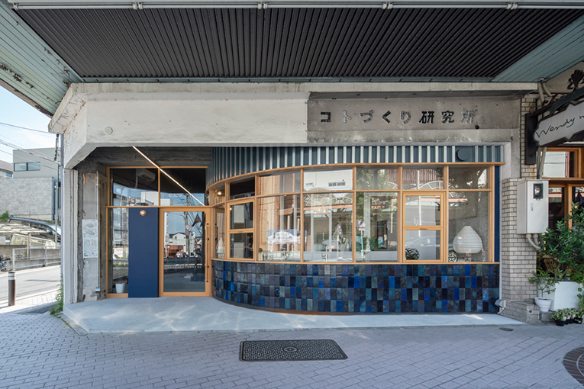
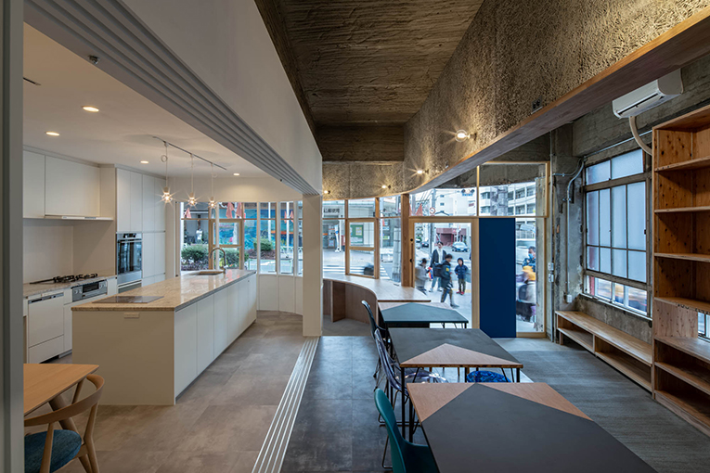
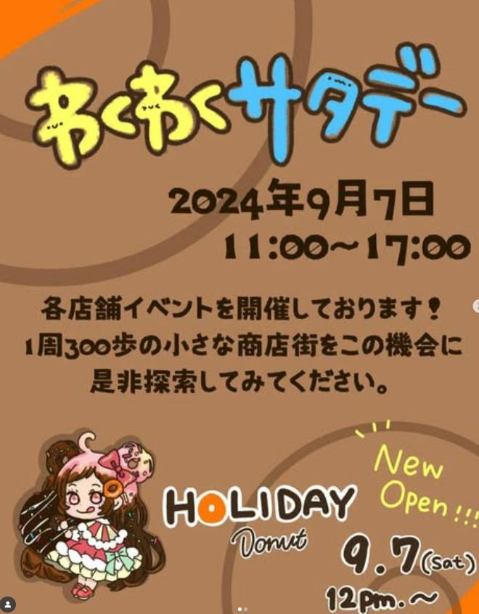
【令和7年11月28日時点】 R7-05 P9
〈商店街名〉 | 〈商店街の基本情報〉 |  |  | 〈HP・SNS等〉 | 〈過去の商店街レポートURL〉
西山商店街振興組合 | 所在地：愛知県名古屋市 最寄駅：地下鉄 東山線 星ヶ丘駅 店舗数：14店 |  |  | ■西山商店街 Instagram https://www.instagram.com/nishiyama_shoutengai/ ■ニシヤマナガヤ 公式HP https://nishiyamanagaya.com/ ■コトづくり研究所 Instagram https://www.instagram.com/koto_zukuri_lab/ | 所在地：大阪府藤井寺市 最寄駅：近鉄南大阪線 道明寺駅 店舗数：29店
〈事業名〉 |  |  |  | 〈過去の取り組み〉
近隣の大学と連携し倉庫をリニューアル！ さらに、みんなでつくる、まちに開かれたコミュニティスペース 「コトづくり研究所」をオープン |  |  |  | ■愛知県名古屋市 平成30年度商店街商業機能再生モデル事業 ■愛知県名古屋市 令和2年度商店街商業機能再生モデル事業
〈事業概要〉
■名古屋市の空き店舗リノベーション事業を活用し生まれた複合施設「ニシヤマナガヤ」をきっかけに、椙山女学園大学の𣘺本雅好准教授と学生、「ニシヤマナガヤ」の運営事業者である植村康平建築設計事務所の協力を得て、倉庫を再利用し、美術館や駄菓子屋という新しい用途の建物にリニューアルした。さらに、みんなで、たのしいコト、あたらしいコト、おいしいコト、したいコト、をつくる研究所をコンセプトに、複合施設「コトづくり研究所」をオープン。商店街に拠点を構える建築家や地域の人たちと共に同商店街の活性化を目的とした、街のみんなと交流できる魅力的な施設が誕生した。
〈課題・現状〉 |  | 〈取組み内容〉 |  |  | 〈成果〉
〈「ニシヤマナガヤ」誕生後の課題〉 ・再活性化が進み、地域住民はもとより、周りの地域からも人が流れてくるようになったが、まだまだ商店街の進化を続けたい。 ・コロナ禍以降、休業状態の地域の子どもたちの憩いの場である駄菓子屋「水都軒」を復活させたい。 ・物を買ったり食べたりするだけの場所ではなく、人の交流を生んだり、文化が育つ場所にしたい。 ・地域の人たちや子どもたちが気軽に立ち寄ることができ、商店街のまちなみにわくわくする風景をもたらしたい。 ・プレイヤーやサポーターも生まれ、新しいお店が増えてきたため、定期的なイベント開催していきたい。 |  | ■椙山女学園大学や設計事務所との連携によって、R2年「未完美術館」誕生、R5年駄菓子屋「水都軒」のリニューアルを実施。R6年には「コトづくり研究所」をオープン。 ・関わりのきっかけは、椙山女学園大学の𣘺本准教授と研究室の学生たちが「ニシヤマナガヤ」のリノベーションに参加したこと。 ・植村康平建築設計事務所と協働で、ニシヤマナガヤの裏手にあった倉庫を再利用し、美術館や駄菓子屋という新しい用途の建物へ生まれ変らせた。 ・さらに、R6年には「ニシヤマナガヤ」の隣に「コトづくり研究所」が誕生。1階は区画ごとにレンタルができる「コトコトカウンター」、ボックスごとにレンタルし展示や販売ができるスペース「コトコトボックス」、料理研究家による本格的な料理教室が開催されるキッチンスペース「Happy Food ♪ Lab.」の3エリアに分け、2階は同商店街の活動やまちづくりに興味のある人たちが暮らす居住空間「へへへのおへや」に。 |  |  | ・駄菓子屋「水都軒」のリニューアルでは、イスや壁塗りを地域住民とワークショップで実施。また、店内の真ん中に大きなテーブルを置き、子どもが宿題をしたり、地域の人達も集まって交流できるなどアットホームで楽しい地域コミュニティの場が生まれた。 ・「コトづくり研究所」は、地域住民や学生などまちづくりや西山商店街の活動に関わりたい方に声をかけて、リノベーション。完成までの過程に関わる人を増やして、より地域に開かれた場所にできた。 ・春と秋には「コトコトマルシェ」を開催。レンタルスペースでのパンや雑貨の販売や「コトいなり」の販売、椙山女学園大学の学生やフラワー作家によるワークショップなどを行い、異なる役割をもつスペースがゆるやかにつながり、“コトづくり”に取り組んでいる。「コトづくり研究所」という場ができたことで地域住民と一緒に楽しめるイベントの開催も可能となった。 ・さらに、これを機に商店街全体でも、毎月第一土曜日に小さなマルシェ「わくわくサタデー」を実施。各店舗が軒先で販売やイベントなどを行い、小さな商店街が活気づいている。
〈商店街のコメント〉
■ニシヤマナガヤが6周年を迎え、リーディングマグも4周年、コトづくり研究所も2周年とオープンからの賑わいもひと段落して、それぞれの店舗がこれからの経営・運営について考える時期がきています。 必ずしもオープン当初のコンセプトどおりとはいかないこともありますが、それぞれが日々、試行錯誤しています。様々な試練を乗り越えて、長く商店街で続けていってほしいと、心から願っています。また、今回の取組を通して、商店街内に地域住民と関わることができる場ができたので、商店街としても、引き続き「地域に必要とされる商店街」をめざしてがんばっていきたいと思っています。
〈写真〉 |  |  | 〈連携・協力〉 | 〈連携・協力〉
 |  |  | ■主動：西山商店街 ■協働：コトづくり研究所株式会社 椙山女学園大学 𣘺本准教授と研究室の学生たち 植村康平建築設計事務所 soiro living | ■主動：西山商店街 ■協働：コトづくり研究所株式会社 椙山女学園大学 橋本准教授と研究室の学生たち 植村康平建築設計事務所 soiro living ナゴノダナバンク
「コトづくり研究所」誕生
「コトづくり研究所」内観
わくわくサタデーチラシ

Slide 11
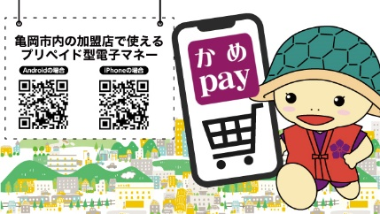
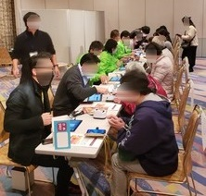
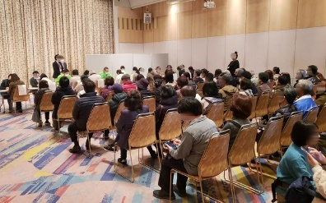
【令和7年8月29日時点】 R7-02 P10
〈商店街名〉 | 〈商店街の基本情報〉 |  | 〈HP・SNS等〉 | 〈過去の商店街レポートURL〉
亀岡商業協同組合 | 所在地：京都府亀岡市 最寄駅：JR 亀岡駅 店舗数：76店 |  | ■亀岡商業協同組合HP https://efureai.sakura.ne.jp/m/ ■かめPay https://www.kameokacci.or.jp/kamepay | 所在地：大阪府藤井寺市 最寄駅：近鉄南大阪線 道明寺駅 店舗数：29店
〈事業名〉 |  |  | 〈過去の取り組み〉
京都府亀岡市内の電子地域通貨「かめpay」を活用した商店街活性化事業 |  |  | ■中小企業庁 令和3年度補正サービス等生産性向上ＩＴ導入支援事業 ■京都府 令和5年度地域商業活性化・物価高騰対策事
〈事業概要〉
■令和5年11月から運用が始まった京都府亀岡市内の店舗で利用できる地域電子通貨「かめpay」を商店街の加盟店で積極的に活用。それまで使用していたカード型のポイントカードをスマホアプリへとデジタル化することで利用者の利便性が向上。商店街の加盟店拡大と顧客獲得につなげると共に、地域の経済循環モデルを構築することをめざしている。今後は、販売データを活用して効果的な販売促進活動や新たな人流の商店街への誘導を進めていく。
〈課題・現状〉 |  | 〈取組み内容〉 |  | 〈成果〉
■H15年から地域で利用可能な電子マネー機能付きポイント カード「ふれ愛カード」の管理・運営を行ってきた。しかし近年、 加盟店は減少傾向。加盟店を増やすにもカード読取機器の 導入に課題を持つ店舗が多いことから「ふれ愛カード」の利便 性や価値が薄まっていた。 ■同組合に加盟する飲食店や物販店などの76店はJR亀岡駅 の南側から丹波亀山城跡にかけて立地している。同駅の北側 にＪリーグ、京都サンガのホーム競技場「サンガスタジアム」が R2年1月に完成したことを受け、サッカー観戦者たちによる新 たな人流が生まれているが、現状では十分に取り込めていない。 ■先を見据えて地域で経済を循環させていく持続可能なモ デルを構築したい。 |  | ■R5年11月に亀岡市内の店舗で利用できる地域電子通貨 「かめpay」の運用を開始。 利用者は自身のスマートフォンにアプリ「かめpay」をインストール。 商店街での商品購入時にスマートフォンで決済できる。 ■これまで「ふれ愛カード」で貯めていたポイントを「かめpay」に 統合できるように進めている。また、スマホに不慣れな利用者の ために、ポイント蓄積とプリペイドを可能にするQRコードを印刷 した代替えカードも配布するなど、既存利用者への配慮も行った。 ■既存電子通貨では、一般的に購買額の3.5％程度の手数料が 必要となるが、「かめPay」ではこれを引き下げた。 ■京都府のプレミアム商品券事業と連動し、期間中チャージ金額が 割増となるキャンペーン「かめpayプレミアム」を実施。他の商店街と ともに説明会も開催し「かめpay」の普及を図った。 |  | ■導入以来の「かめpay」の登録者数は約8000人。店舗で 現金チャージができるので、来店者の増加につながっており、 今後も登録者数の伸びが期待できる。 ■引き下げた手数料の一部を使って、地域内でポイント還元 キャンペーンなどを行うことが可能となった。加盟店は安価な 手数料によるメリット、顧客はポイント付与によるメリットがあり、 資金も市内で循環する仕組みが構築できた。 ■これまでチラシやハガキで行うことが多かった商店街の広告などのPR活動に「かめPay」のお知らせ機能を利用できるようになり、印刷代や郵送代のコスト削減につながっている。機動的な情報発信を行う上でもかなり役立っている。
〈商店街のコメント〉
■これまでの「ふれ愛カード」のポイントを引き継げる仕組みや、大手企業が運営する既存の電子通貨と比較し手数料を低く抑えたことで、既存・新規加盟店どちらの店舗にも受け入れられやすく、「かめpay」の加盟店も増加しつつあります。また、「かめpay」のお知らせ機能を活用することで、機動的に情報を発信できるだけでなく、蓄積している販売データを活用することで販売促進活動を効果的に行えるようになるなど大きな可能性を感じています。「かめpay」の更なる普及と機能のＰＲを通じて組合の加盟店の拡大につなげていきたい。「サンガスタジアム」が誕生したことによって生まれた新しい人の流れを商店街に呼び込んでいく上でも「かめpay」をしっかりと活用していきたいと思っています。
〈写真〉 |  |  | 〈連携・協力〉
 |  |  | ■構成団体：亀岡商業協同組合 亀岡商工会議所 亀岡市商店街連盟 ■協 力：（株）シンプライズ
かめPAYのPR画像
かめpayプレミアムの現金チャージ特設会場の様子

Slide 12

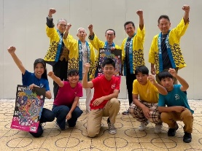
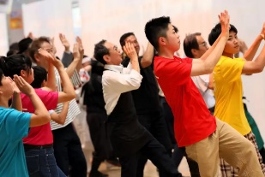
【令和6年12月18日時点】 R6-29 P11
〈商店街名〉 | 〈商店街の基本情報〉 |  |  | 〈HP・SNS等〉 | 〈過去の商店街レポートURL〉
姫路御幸通商店街振興組合 （みゆき通り商店街） | 所在地：兵庫県姫路市 最寄駅：ＪＲ神戸線、山陽電車姫路駅 店舗数：93店 |  |  | ■みゆき通り商店街公式HP https://himeji-miyuki.com/ ■みゆき通り商店街Instagram https://www.instagram.com/himejimiyukistreet/ ■みゆき通り商店街YouTube みゆき通り公式チャンネル - YouTube | 所在地：大阪府藤井寺市 最寄駅：近鉄南大阪線 道明寺駅 店舗数：29店
〈事業名〉
姫路城世界遺産登録30周年& 姫路御幸通商店街振興組合発足50周年記念 「みゆき通り映画化プロジェクト」事業
〈事業概要〉
■姫路城の世界遺産登録30周年、姫路御幸通商店街振興組合の発足50周年を迎えるにあたり、「後世に残ることをしたい」と同商店街が考え、事業公募をした結果、映画化プロジェクト案を採用。映画のタイトルは「僕らはみゆき通り商店街こども委員会 僕らがつなぐ未来」。2083年の未来に住む少年が、2023年にタイムスリップし、若かりし祖父たちと共にみゆき通り商店街消滅の危機に立ち向かうストーリー。リアリティーのある下町ならではの飾らない演技と、笑い × 感動 × 学びが詰まった映画作成・映画上映までを実施。
〈課題・現状〉 |  | 〈取組み内容〉 |  |  | 〈成果〉
①次世代に継承する商店街の在り方を模索 ・商店街の歴史や文化を記録し、次世代に継承することで、地域文化の保存にも取り組みたい。 ・商店街組織活動でも将来を見据えた変革を実施したい。 ・商店街ブランディングを行い、商店街ファンの増加や、出店誘致の強化を図りたい。 ②在るべき商店街の使命と取り組むべき課題 ・大人と、将来を担う子どもが意見を出し合って、同商店街の活性化に取り組める環境を構築したい。 ・未来の地域活性化へ繋がるような環境を整えて、地域創りに貢献したい。 ⇒姫路城の世界遺産登録30周年、姫路御幸通商店街振興組合の発足50周年を節目として、商店街の魅力拡散、新規来街者誘致、地域活性化への貢献を目的に「アート」をテーマにした地域を巻き込む大がかりな取組みに着手。 |  | ■映画化プロジェクトを実施 ・R5年6月に、姫路城に至るみゆき通り商店街全長約650mの全域を使用して、全編スマートフォンにて撮影。 ・姫路市民や市と関係する出演者、エキストラ、協力団体、ボランティア スタッフを含む、延べ300人が参加する大規模な撮影を実施。 ・映画上映規模拡大資金調達には、クラウドファンディングを活用。 約2か月で44名の方から支援を受けることができた。 ・R6年5月30日～6月1日の3日間、商店街近隣エリアの映画館で 貸し切りの上映会を開催。全日鑑賞券は完売した。 ・上映後にDVDを100枚製作し、商店街にて限定発売。 ■「姫路みゆき通り商店街子ども委員会」を設立 ・映画製作と同時に設立。子どもが地域社会に参加し、アイディアを共有し、貢献できる場を提供し、商店街活動に子どもの意見を活かした。 ・子どもたちが、姫路城の世界遺産登録30周年記念タペストリーの作画や、商店街での掲出サポートに参加した。 |  |  | ・映画製作～公開をきっかけに、地域コミュニティとの連携強化や、地元アーティストや教育機関、地元団体との関係性が構築できた。 ・映画上映会は盛況で、商店街関係者や周辺エリアの住民から「商店街がまたより身近なものに感じられた。」「自分の身の上に投影してしまい、涙が出た。」と好評を受けた。 ・「子ども委員会」のリアルな活動や奮闘を映画化し、商店街に新しい視点を提供できた。 ・また、映画製作を期に誕生した「子ども委員会」の子どもたちが、継続して地域社会活動に参加しており、アイデアを共有し、貢献できる場を商店街として提供することができ、未来のリーダー育成にもつながった。 ・今後は、若手アーティストやビジネス後継者の育成、姫路みゆき通り商店街からトップアーティストを生み出す若手応援育成プロジェクトに向けて、コラボ商品の開発やアーティストの活動支援に取り組む準備をしている。
〈商店街のコメント〉
■映画製作では監督と我々の思いの共生作業から、当初のストーリーがどんどん変更になり、幾度も台本を書き直していただき、監督も大変だったと思います。我々会員も映画に出演しましたが、商売をしいてる中での撮影なので、時間調整がすごく大変で演技指導や台本を覚えるのに苦労しましたが、この経験は会員間の関係性を以前にも増して強くしたと思います。また映画で描かれた子役の5人の子ども達は、現在の姫路御幸通り商店街理事の投影そのもの。僕ら現理事がやってることであり、みんないろいろな思いで商店街活動やお店経営に取り組んでいます。この行動を未来に繋げ、益々商店街を発展させていきたいと思います。そしてこの映画を見て、多くの人に御幸通りを身近に感じていただき、商店街の魅力を知ってもらい、商店街に訪れるきっかけになって欲しいです。
〈写真〉 |  |  | 〈連携・協力〉
 |  |  | ■企 画：姫路御幸通商店街振興組合 ■製 作：㈱マス・ブレーン、播磨リビング新聞社、JUGEM COMPANY ■ロケ地協力：姫路市立城山中学校、兵庫県立姫路しらさぎ特別支援学校 ほか ■ロケ地・出演協力：姫路市立飾磨高等学校 ■その他協力：姫路市内団体・企業多数
映画上映会ポスター
出演の子供たちと商店街メンバー
撮影シーン

Slide 13

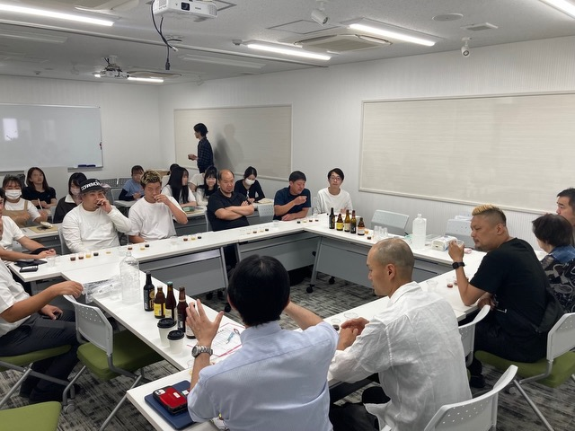
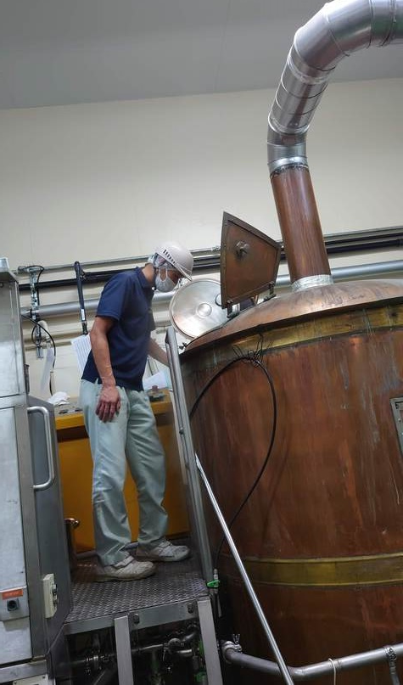
【令和7年2月6日時点】 R6-32 P12
〈商店街名〉 | 〈商店街の基本情報〉 |  |  | 〈HP・SNS等〉 | 〈過去の商店街レポートURL〉
伊丹阪急駅東商店会 （ひがし商店街） | 所在地：兵庫県伊丹市 最寄駅：阪急伊丹線 伊丹駅 店舗数：55店 |  |  | ■ひがし商店街 HP https://itami-higashi.main.jp/ ■ひがし商店街 Facebook https://www.facebook.com/itamihigashi ■おかえりビールInstagram https://www.instagram.com/okaeri_beer/ | 所在地：大阪府藤井寺市 最寄駅：近鉄南大阪線 道明寺駅 店舗数：29店
〈事業名〉 |  |  |  | 〈過去の取り組み〉
産官学コラボ ～商店街オリジナル商品「ひがし商店街おかえりビール」開発事業 |  |  |  | ■兵庫県伊丹市 令和4年度 商店街販促事業、PR事業補助 ■兵庫県伊丹市 令和5年度 商店街販促事業補助 ■兵庫県伊丹市 令和6年度 オリジナルビール開発事業、商店街販促事業補助
〈事業概要〉
■「清酒発祥の地」とされる兵庫県伊丹市にある伊丹阪急駅東商店会では、商店街周辺エリアのブランディングのため、伊丹市や地元老舗蔵元、近隣大学の産官学連携事業として、ここでしか飲めない商店街オリジナルビール「ひがし商店街おかえりビール」を開発した。商店街主導で地ビールを開発するのは全国的にも珍しく、同商店街内の飲食店でしか飲めないブランドビールとして評価を得ている。
〈課題・現状〉 |  | 〈取組み内容〉 |  |  | 〈成果〉
■課題 エリアの特色を活かした商店街のブランディング化 ・「清酒発祥の地」を活かして地域を盛り上げたい ・商店街の認知向上、来街誘致を強化 ・再開発が難しいエリアのため、将来に備えて、地域で連携して商店街の活性化を図りたい ・エリアに伝わる清酒醸造の伝統を、次世代に受け継いでいきたい |  | ■商店街主導で地ビール開発プロジェクト始動 ・R5年11月、商店街店主らで行う活性化会議で地ビール開発の提案が決議され、プロジェクトが始動。 ・H30年に沖縄県名護市の名護十字路商店連合会が取組んだクラフトビール製造を参考にするべく、現地に出向き、名護十字路商店連合会の担当者等と交流を開始。その視察情報を基に、地元の老舗蔵元である小西酒造株式会社と打合せを実施。 ・産官学連携事業として同商店街、伊丹市、小西酒造株式会社、園田学園女子大学が共同で事業に参加。試行錯誤を重ね、何度も試飲勉強会等を開催し、地ビールのスタイル・味・ラベルを決定した。 ・個性的な店が狭い地域に並ぶ商店街の様子をイメージし「ホップの香りが凝縮したフルーティーで爽快感のある味」をコンセプトに、清酒発祥の地ならではの、日本酒酵母を使った華やかな吟醸香が漂うビールが完成した。 ・商品ネーミングは園田学園女子大学の学生が、商店街がかつて実施していた「五七五大賞」の過去入賞作の中から「おかえり」というフレーズをピックアップ。「ひがし商店街おかえりビール」に決定した。 |  |  | ■R6年10月に「ひがし商店街おかえりビール」販売開始。 ・第1弾は2,000本を用意して、価格は小瓶1本（330ミリリットル）880円。同商店街の29の飲食店内で提供され、1カ月半で完売。 ・販売スタート時には、伊丹市長をゲストにリリースイベントを開催。先着30名限定で、ふるまいビール提供や、プロジェクト関係者がエリア内を「おかえり」と言い交わしながら歩くPRウォークを敢行。地元住民や、商店街に日頃から訪れる顧客をターゲットにしたプロモーションを中心に実施するとともに、SNS等でも積極的に広報した結果、話題となり早期完売に繋がった。 ・R6年11月から販売第2弾がスタートしており、同商店街も積極的にPRしている。 ・同プロジェクトは新聞記事で取り上げられたり、商店街関係者やプロジェクトに参画した大学生への取材を基に地域コミュニティラジオ番組で紹介されるなど、幅広く反響を得ている。 ・今回のノウハウを基に、次はオリジナルの日本酒造りをめざしており、清酒発祥の地にある商店街として地域活性化や、清酒醸造の伝統に繋げたいと構想中。
〈商店街のコメント〉
■本事業は、商店街が、地域企業と大学と自治体を巻き込んだ産官学連携の「住民主導型地域限定オリジナルクラフトビール製造・販売」プロジェクトです。「商店街らしさ」について商店街メンバーで話し合って味を決め、小西酒造に製造を依頼し、販売は商店街が担当しました。短い通りに多様で個性的な店がギュッと詰まった昔ながらの商店街の特徴を表わすために、複雑な味のビールの製作を依頼しました。商店街の長い歩みの中で、店と顧客、顧客と顧客が織りなした「ほろ苦くも甘酸っぱい」経験が、ビターホップとトロピカルなアロマホップで表現されています。ビール酵母だけでなく、さらに清酒酵母や副原料としての米を加えることで、ほんのり甘くて爽快感がある味にまとまりました。商店街の個性を表現した唯一無二のビールとなりました。
〈写真〉 |  |  | 〈連携・協力〉
 |  |  | ■主催：伊丹阪急駅東商店会 ■連携：伊丹市 小西酒造株式会社 園田学園女子大学
おかえりビール
プロジェクト会議の様子
ビール製造現場

